Slide 1







Cảnh khuya
Hồ Chí Minh

Slide 2


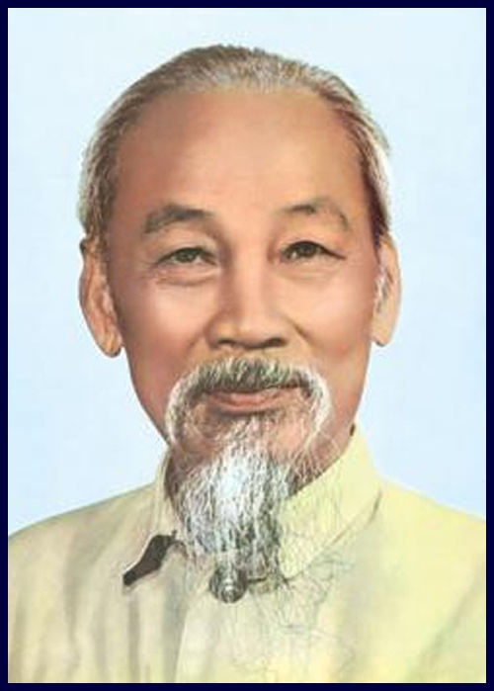
I. Giới thiệu chung
1. Tác giả
Hồ Chí Minh (1890 – 1969)
Sinh ra trong gia đình nhà nho yêu nước ở làng Kim Liên, huyện Nam Đàn, tỉnh Nghệ An
Cha: Nguyễn Sinh Sắc
Mẹ: Hoàng Thị Lan
Vị lãnh tụ vĩ đại của dân tộc và cách mạng Việt Nam
Anh hùng dân tộc, danh nhân văn hóa thế giới, nhà thơ lớn

Slide 3
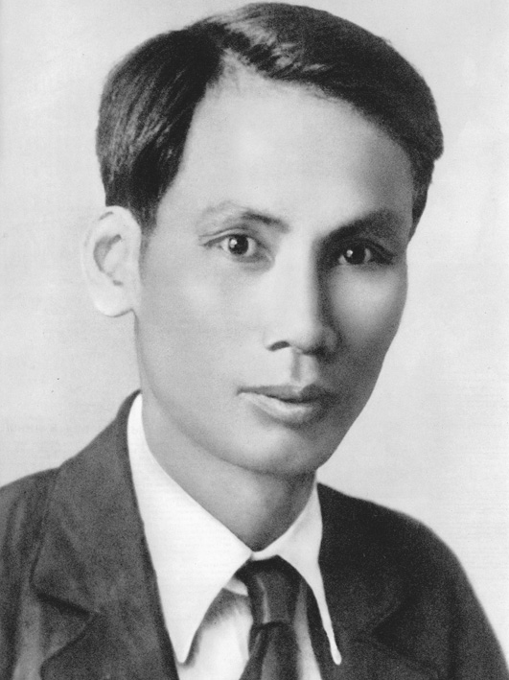
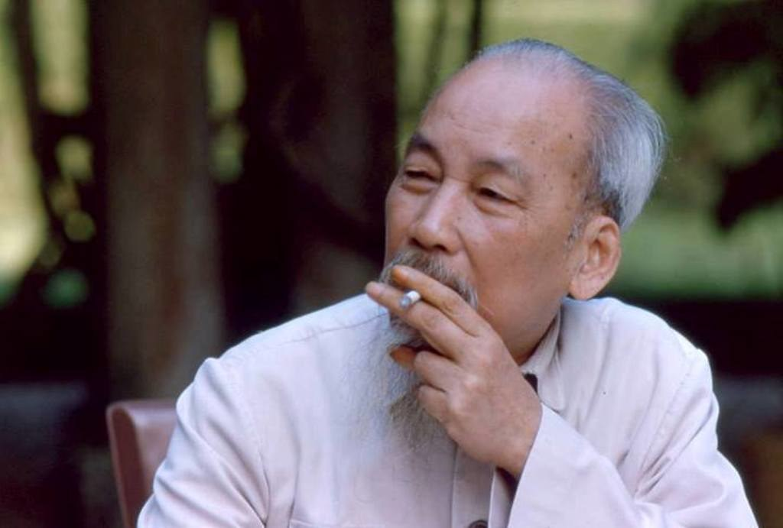

Slide 4
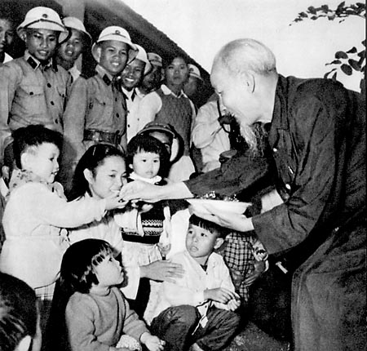
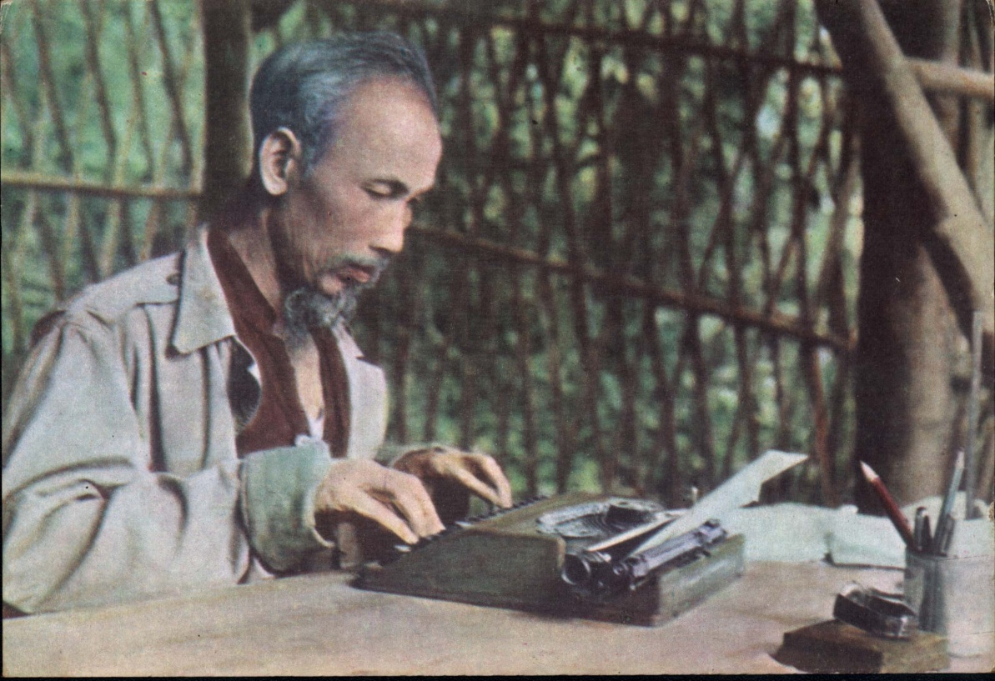

Slide 5
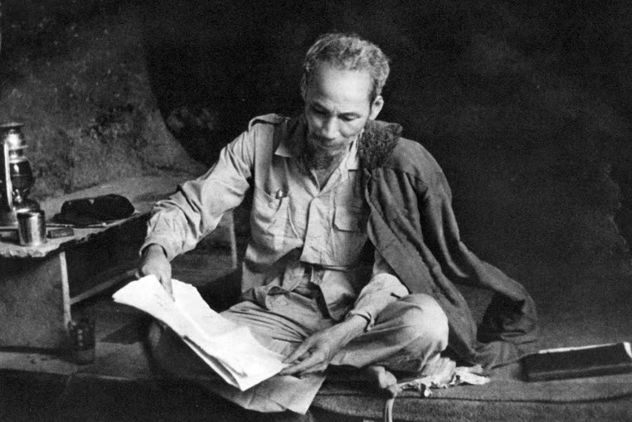
2. Tác phẩm
Hoàn cảnh sáng tác:
Viết vào mùa thu 1947 ở chiến khu Việt Bắc khi chiến dịch Việt Bắc (kháng Pháp) đang diễn ra vô cùng ác liệt

Slide 6
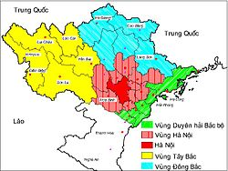
Việt Bắc

Slide 7
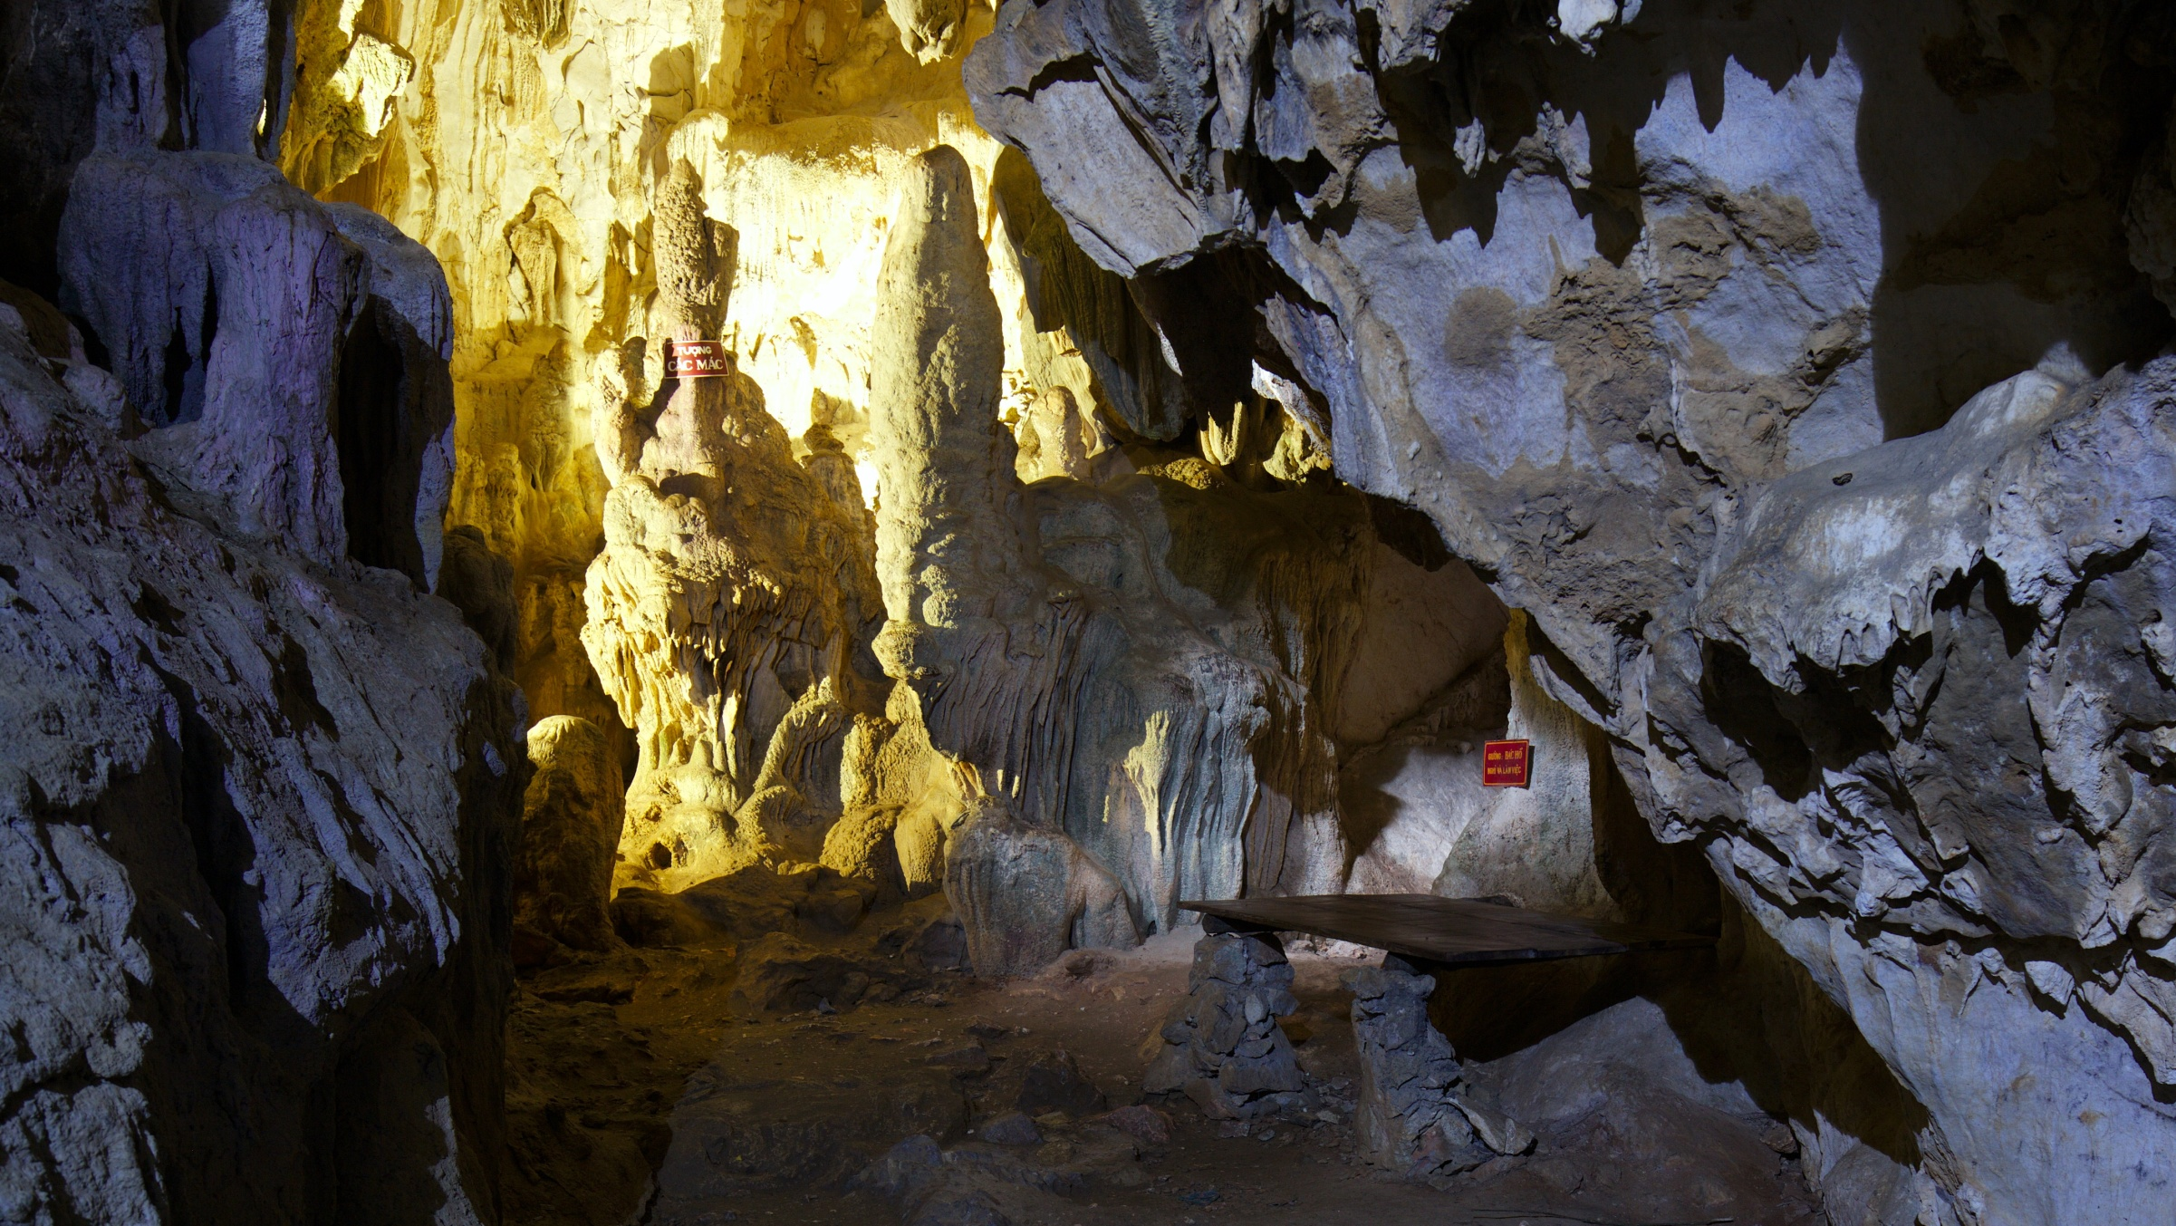
Hang Pác Pó

Slide 8
II. Đọc-hiểu văn bản
1. Đọc, chú thích
2. Kết cấu –bố cục

Slide 9
Thể loại: Thất ngôn tứ tuyệt
(Bản dịch thơ bài “Rằm tháng Giêng”: thể lục bát)

Slide 10
Nam Quốc sơn hà
(Sông núi nước Nam)
Bánh trôi nước
Thất ngôn tứ tuyệt
Vọng Lư sơn bộc bố
(Xa ngắm thác núi Lư)
Hồi hương ngẫu thư
(Ngẫu nhiên viết nhân buổi mới về quê)

Slide 11
Thể loại: Thất ngôn tứ tuyệt
(Bản dịch thơ bài “Rằm tháng Giêng”: thể lục bát)
PTBĐ: Biểu cảm
Tả cảnh thiên nhiên
Cấu trúc:
2 phần
Tâm trạng con người

Slide 12
3. Phân tích
a) 2 câu đầu:
*Câu 1:
-Âm thanh của tiếng suối được so sánh như tiếng hát vang vọng trong đêm khuya tĩnh lặng
-So sánh tiếng suối với tiếng hát-> âm thanh của thiên nhiên-tiếng suối xa trở lên gần gũi, thân mật như con người.

Slide 13
*Câu 2:
-Điệp từ «lồng»
->Bức tranh đêm trăng huyền ảo, lung linh sắc màu.
-Điệp từ Lồng:
bức tranh rừng khuya có tầng bậc, lớp cao-thấp, sáng-tối hoà hợp quấn quýt-> vẻ đẹp lung linh, huyền ảo, chỗ đậm nhạt:
+Có bóng cây cổ thụ, bóng lá, bóng trăng, khóm hoa in trên mặt đất
+Chỉ có 2 màu sáng-tối; đen-trắng người đọc có thể hình dung đủ trăm nghìn màu sắc
=>
-Câu đầu: âm thanh (thi trung hữu nhạc)
-Câu sau: hình ảnh (thi trung hữu hoạ)

Slide 14
b) Câu 3-4:
-Tâm trạng nhân vật trữ tình: ko chỉ say mê cảnh đẹp mà còn lo lắng việc nước, việc quân dân.
-Câu 3:
Chuyển ý: Nửa trước bài thơ khép lại vẻ đẹp như vẽ của cảnh trăng qua cái nhìn thưởng lãm của nhà thơ.
Câu 4: Nửa sau khép lại bằng từ ngữ: Chưa ngủ
-> vì cảnh đẹp nên phải thưởng thức cho thoả, làm sao ngủ được
-Người chưa ngủ, ko ngủ, ko chỉ vì say mê thưởng ngoạn tiếng suối, ánh trăng lung linh tinh khiết mà còn vì lo nỗi nc nhà, lo nc, lo dân gặp khó khăn.
-Ngữ: Chưa ngủ như cái bản lề khép mở-mở 2 thế giới: ảo và thực,
ngoại cảnh và nội tâm,
nghệ sĩ và chiến sĩ,
cổ điển và hiện đại
trog bài thơ tứ tuyệt thất ngôn.

Slide 15

4. Tổng kết

Slide 16
* Nội dung
Thể hiện tâm hồn yêu thiên nhiên và tấm lòng thiết tha với đất nước.
Vẽ nên bức tranh cảnh khuya núi rừng Việt Bắc sống động, nên thơ.

Slide 17
* Nghệ thuật
Vẻ đẹp cổ điển + hiện đại
Ngôn từ bình dị, gợi cảm
Biện pháp nghệ thuật: So sánh, tiểu đối, điệp từ

